Slide 1
Hasta Örnekleri ile Yoğun Bakımda Sürekli Diyaliz (CVVH, CVVHD…)
Dr. Erkin Serdaroğlu
Sağlık Bilimleri Üniversitesi, Dr. Behçet Uz Çocuk Hastanesi
ÇND Uygulamalı Hemodiyaliz Kursu
Hemodiyaliz Kursu – 2
27-28 Eylül 2019
Antalya

Slide 2
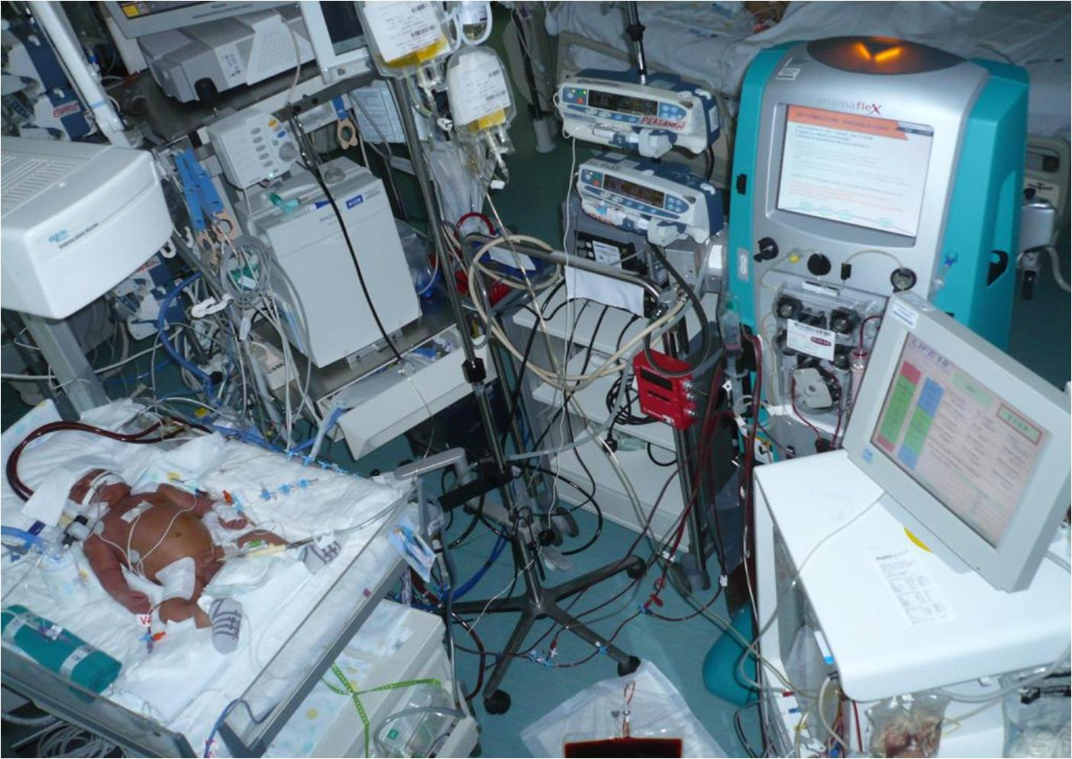

Slide 3
Yoğun Bakın Hastasında Renal Replasman Tedavisi
Diyalize edilebilen solüt uzaklaştırma
  Üre, toksin, intoksikasyon
Elektrolit dengesizliği (kontrol edilemeyen )
Asid-baz dengesizliği (kontrol edilemeyen )
Sıvı uzaklaştırma (ultrafiltrasyon)
  Sıvı replasmanı, beslenme, kan ürünü, ilaçlar
Hazırlık yap
  İletişim, eğitim (hekim ve diğer), cihaz, set ve sıvılar, diyaliz yolu
Geç kalma

Slide 4

Yoğun Bakım
Yenidoğan
Çocuk Nefroloji
Endokrinoloji
Kalp ve Damar Cerrahi
Gastroenteroloji
Kardiyoloji
Cerrahi
Beslenme Uzmanı

Slide 5
Hasta 1
4 yaş, 10 kg, 90 cm, kız
5 gün önce palyatif kardiyak cerrahi operasyon
Postoperatif 1. gün sCr 1,6 mg/dl, 4. gün 0,8 mg/dl
İdrar çıkışında diüretiğe karşın giderek azalma (110 ml/gün)
5. gün belirgin ödemli, batında belirgin asit, mekanik ventilasyon ihtiyacı
Hemoglobin’de düşme (7 g/dl), trombositopeni 80.000/mm³
Vücut ağırlığı 11,5 kg
Öneri;
  Sıvı ve beslenme kısıtlaması, diüretik ve pozitif inotrop
  Diğer

Slide 6
Sıvı Yüklenmesi
Kardiyak cerrahi, sepsis
Organ disfonksiyonu (kalp, AC, barsak, böbrek)
    Hipoperfüzyon, RAS aktivasyonu, inflamasyon artışı, kapiller kaçak, ödem (doku ve organ), doku bütünlüğü, akciğer ödemi, barsak ödemi, karın içi basınç artışı
Sıvı yükü %1↑ → mortalite %3↑
  AKI yoksa bile
Sıvı yükü >%20 → 8 kat mortalite
    Sıvı yükü (%) = [(verilen sıvı (L)-çıkan sıvı (L))/başvuru ağırlığı (kg)] x 100
    Sıvı yükü (%) = [(ağırlık (kg) – başvuru ağırlığı (kg)/başvuru ağırlığı (kg)] x 100
    Düzeltilmiş Cr = sCr x [1 + (net sıvı balansı/TBW) ]

Slide 7
Hasta 1
10 kg → 11,5 kg
      Sıvı yükü (%) = [(11,5 – 10 ) / 10 )] x 100 = (1,5/10) x 100 = %15
      Düzeltilmiş Cr = 0,8 x [1+(1,5/10x0,6)] = 0,8 x 1,25 = 1,0 mg/dl
Sıvı replasmanı, beslenme, kan ürünü
Renal replasman tedavisi (RRT)
Karar = RRT gerekli
PD – HD - CRRT
  PD = intradiabdominal P, aciliyet
  HD = hemodinamik instabilite
  CRRT

Slide 8
RRT Seçenekleri
Hasta özellikleri (hastalık/semptom, hemodinami, vücut ağırlığı)
Tedavi hedefi (sıvı uzaklaştırma, elektrolit dengesi, toksin uzaklaştırma)
Merkez (seçeneklerin varlığı, deneyim, ön hazırlık)
Periton Diyalizi
Hemodiyaliz
CRRT
Avantaj
  Damar yolu yok
  Priming yok
  Antikoagülasyon yok
  Hemodinamik stabil
  Emek rölatif az
Dezavantaj
  Düşük klirens
  Erken sızıntılar
  Abdominal P ↑
  Karın içi olayda kullanılamaz
Avantaj
  Yüksek etkinlik
  Kolay ulaşım
Dezavantaj
  Damar yolu, cihaz
  Priming
  Hemodinamik değişiklik
  Antikoagülasyon
  Yoğun emek
Avantaj
  Yavaş ve daha stabil
  İyi hemodinami
  Etkinlik
Dezavantaj
  Damar yolu, cihaz
  Priming
  Antikoagülsyon
  Çok yoğun emek
  Eğitimli çok sayıda çalışan

Slide 9
RRT Seçenekleri
Modalite | CRRT | SLED | HD | PD | Sürekli Akım PD
BFR | 3-5 ml/kg/dk | 3-5 ml/kg/dk | 3-5 ml/kg/dk | 10-20 ml/kg/c | 10-20 ml/kg/c
DFR | 0-4 L/saat | 6 L/saat | 30-50 L/saat | 0.5-2 L/saat | 0.5-2 L/saat
RFR | 0-4 L/saat | 0 | 0 | 0 | 0
Antikoagülasyon | Heparin/sitrat | Heparin/sitrate | Heparin/yok | Yok | yok
Hemodinami | Kısmen | Stabil | Riskli | Stabil | Stabil
Isı kontrolü | Evet | Evet | Evet | Kısmen | Kısmen
UF kontrolü | Evet | Evet | Evet | Kısmen | Kısmen
Solüsyonlar | Hazır | Online | Yok | Hazır | Hazır
İlaç klirensi | Sürekli | Aralıklı | Aralıklı | Sürekli | Sürekli
Beslenme etkisi | Sürekli | Aralıklı | Aralıklı | Sürekli | Sürekli

Slide 10
İşlem Akışı
Başlama kararı
  Geç kalma
RRT yöntemi
  PD, HD, CRRT
Damar/diyaliz yolu
Cihaz seçimi
Filtre, set, solüsyon seçimi
Priming (doldurma)
Antikoagülasyon
Ayarlamalar
  Kan akımı (BFR)
  Replasman (RFR)
  Diyalizat (DFR)
  UF hızları (UFR)
Klinik ve laboratuar izlemi
Geri bildirim ve kalite kontrol (sürveyans)

Slide 11
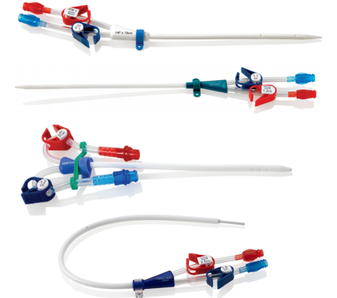
Damar Yolu Erişimi - Kateter
Kolay yerleştirme
Yeterli kan akımı
  Minumum 30-50 ml/dakika
    400 ml/dakika/1.73m²
  Yenidoğan 10-12 ml/kg/dakika
Damara az zarar
En geniş ve kısa olan
  SIZE DOES MATTER (iyi akım, az direnç)
Poiseuille’s law: R = 8ηL/πr⁴

Slide 12
Santran Venöz Kateter
Femoral
  (+) Kolay erişim, kanama kontrolü
  (-) Kink, resirkülasyon, tromboz, intraabdominal basınç artışında problem, 7-8 Fr kateter yenidoğan için uygun değil, hasta hareketi
Subklavien
  (+) Kısa kateter, iyi akım
  (-) Hemostaz, venöz daralma, kink, hemo/pnömotorax
İnternal Juguler
  (+) Kısa kateter, iyi akım, cutt-down ile yerleştirme
  (-) Hemostaz, uzunluk, hemo/pnömotorax

Slide 13
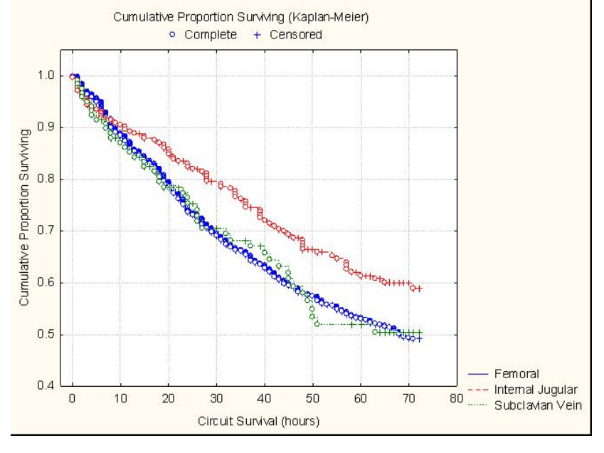
Kateter
Sürvi (60.saat)
Fr | Teknik Sürvi
Femoral | %52
Subklavien | %51
İnternal juguler | %60*
5 Fr | %0
7 Fr | %43*
8 Fr | %55
Hackbarth R et al: IJAIO 30:1116-21, 2007

Slide 14
Kateter Seçimi
HASTA | KATETER | YER
Yenidoğan | 2 adet tek lümen 5 Fr | Femoral arter veya ven
 | Çift lümen 6,5-7 Fr | İnternal/eksternal juguler veya subklavien/femoral
3-6 kg | Çift lümen 7 Fr | İnternal/eksternal juguler veya subklavien/femoral
6-12 kg | Çift lümen 8 Fr | İnternal/eksternal juguler veya subklavien/femoral
12-20 kg | Çift lümen 9 Fr | İnternal/eksternal juguler veya subklavien/femoral
20-30 kg | Çift lümen 10 Fr | İnternal/eksternal juguler veya subklavien/femoral
>30 kg | Çift lümen 10 Fr | İnternal/eksternal juguler veya subklavien/femoral
Umblikal kateter uzunluk, direnç artışı ve hepatik kateterizasyon nedeni ile tercih edilmemelidir

Slide 15
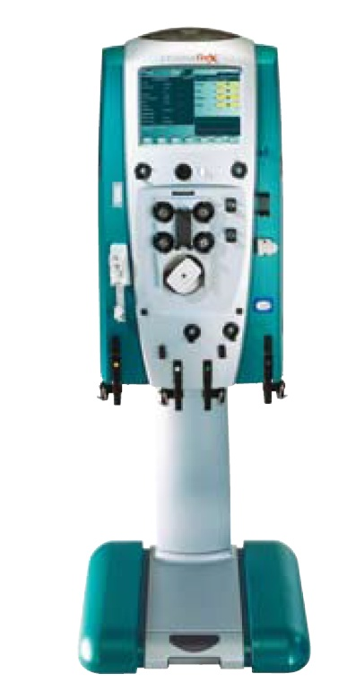
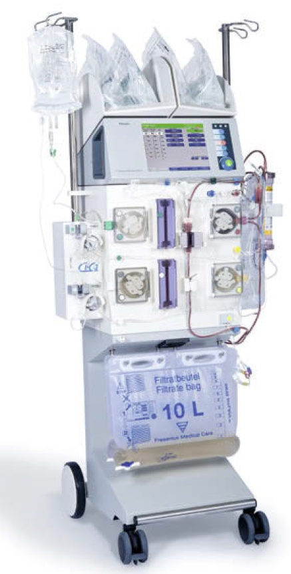
CRRT Cihazları Türkiye
Prismaflex – Baxter (Gambro)
Multifiltrate - Fresenius

Slide 16
CRRT Setleri Türkiye
Sistem | Set | Materyal | Yüzey Alanı | Dolum Volümü | Tedavi Seçenekleri
Prismaflex | HF20 | PAES | 0,42 m² | 60 ml | Tümü
Prismaflex | M60 | AN 69 | 0,60 m² | 97 ml | Tümü
Prismaflex | M100 | AN 69 | 0,90 m² | 152 ml | Tümü
Multfiltrate | AVpaed | PAES | 0,20 m² | 72 ml | CVVHDF (-)
Multfiltrate | AV400S | PAES | 0,75 m² | 108 ml | SCUF (-)
PAES = polysulfone
AN69 (AN69ST) = Poltacrylonitrile (± polyethyleneimine)
(-) yük → Bradikinin salınımı (5-10. dk hipotansiyon, solunum güçlüğü)

Slide 17
CVVHF / CVVHDF
Pre-dilüsyon
Post-dilüsyon
Düşük solüt klirensi
Yüksek ultrafiltrasyon
Yüksek membrane yüzeyi
Pıhtılaşmada azalma
  Filtre ömrü
Post filtre kan örneklerinin sonucu değişir
Yüksek filtrasyon fraksiyonu
İyi klirens
Post + Pre-dilüsyon

Slide 18
Solüsyonlar
Diyaliz Sıvısı (difüzyon) - CVVHD
Replasman sıvısı (konveksiyon) – CVVHF
CVVHDF – Diyaliz + Replasman sıvısı (aynı sıvı)
Bikarbonat/laktat içeriği
  Klirens değişik değil
  KC yetmezliğinde bikarbonat
  Laktik asidozda (sepsis, metabolik hastalık) ?
Hazır solüsyonları tercih et (hata riski)
  PD solüsyonları (hiperglisemi, asidoz)
  Multibic/Prismocal
Gereğinde solüsyon içeriği değişebilir
Fizyolojik ölçüde Na-Cl, Ca, Mg, Glikoz

Slide 19
CRRT Solüsyonları Türkiye
Replasman = Diyaliz
Solüsyon | Na | K | Cl | Ca | Mg | HCO₃ | Laktat | Glikoz | Osm
Prismocal OK | 140 | 0 | 109,5 | 1,75 | 0 | 32 | 3 | 0 | 286
Prismocal 2K | 140 | 2 | 111,5 | 1,75 | 0 | 32 | 3 | 6,1 | 297
Prismocal 4K | 140 | 4 | 113,5 | 1,75 | 0 | 32 | 3 | 6,1 | 301
Prismocal Ca’suz | 140 | 0 | 113,5 | 0 | 0 | 32 | 3 | 0 | 282
Multibic K0 | 140 | 0 | 109 | 1,5 | 0,50 | 35 | 3 | 5,55 | 292
Multibic K02 | 140 | 2 | 111 | 1,5 | 0,50 | 35 | 3 | 5,55 | 296
Multibic K3 | 140 | 3 | 112 | 1,5 | 0,50 | 35 | 3 | 5,55 | 298
Multibic K4 | 140 | 4 | 113 | 1,5 | 0,50 | 35 | 3 | 5,55 | 300
Ci-Ca K2 | 133 | 2 | 116 | 0 | 0,75 | 20 | 3 | 5,55
Ci-Ca K4 | 133 | 4 | 116 | 0 | 0,75 | 20 | 3 | 5,55

Slide 20
Antikoagülasyon
Trombosit aktivasyonu, protrombotik ve inflamatuar aktivasyon, küçük kataterler, düşük kan akım hızı, türbülan akım, yüksek hematokrit
Antikoagülasyon YOK (iyi-geniş kateter, yüksek kan akımı)
  Aktif kanama, Trombosit < 50.000/mm3, ACT/APTZ uzun
Heparin
  Yükleme 10-20-25-50 Ü/kg, İdame 10-20 Ü/kg/saat
  ACT 180-220 saniye (HEDEF) veya APTZ X1,5-2,0 (45-65 sn)
  ACT>220 heparin 1 Ü/kg/saat azalt, <180 heparin 1 Ü/kg/saat artır (%10 titrasyon)
  Ölçüm filtre sonrası yapılmalı
  Her kan transfüzyonu, set değişimi sonrası yinelenmeli
  Kanama, trombositopeni
Sitrat
  Filtre öncesi sitrat, filtre sonrası Ca infüzyonu
    Ca 3,2 → 9,6 mg/dl
  Her kan transfüzyonu, set değişimi sonrası yinelenmeli
  Hastaya verilen antikoagülasyon yok (emniyetli)
  Metabolik alkaloz, hipernatremi, bradikinin salınım sendromu, yüksek ilaç klirensi
  Prostasiklin (epoprostenol), LMWH, Nafomostat mesilate v.s

Slide 21
Priming - Ekstrakorporal Volüm
Ekstrakorporal völüm ≥ %10-15 hasta kan volümü
  <10 kg
Hasta pH ve iCa değeri
Kan, albumin, serum fizyolojik
Protokol önceden belirlenmiş olmalı
  Prime sıvısı 75 ml ERT + 75 ml NaHCO₃ + 300 mg Ca-gluconat
  Jenkins formülü
    ERT 80 ml + albumin (%5) 55 ml + heparin 150 Ü + NaHCO₃ 12 mEq + Ca-gluconate 2 ml
  Cross prime (eski setten yeni sete)
  Baby Buffer’ tekniği ?
    Hastaya kan ver, hasta kanını prime sıvısı olarak kullan
Yenidoğan 3 kg X 80 ml = 240 ml kan hacmi
  Emniyetli volüm 24-36 ml
  Tüm setlerin dolum volümü bunun üstünde

Slide 22
CRRT Reçeteleme
Kan akım hızı (Qb)
  3-10 ml/kg/dk (YD’da üstü), minimum 50 ml/dk
  0-10 kg için 50 ml/dk (kateter!!!)
  Basınçlara dikkat (erişim yolu, dönüş, transmembran)
Replasman sıvısı akım hızı (Qr)
  35-40 ml/kg/saat, 2-3 L/saat/1.73 m²
  Qe/Qb >1,5
Diyalizat sıvısı akım hızı (Qd)
  2-3 L/saat/1.73 m² – 8 L/saat/1.73 m²
Ultrafiltrasyon hızı (UFR)
  Gereksinime hemodinamik gereksinimine göre (balans)
    konveksiyon için gerekli
  1-2 ml/kg/saat, kan volümünün saatte %1-3’ü
  Saatlik balans izlemi

Slide 23
CRRT Reçeteleme
CRRT dozu = Qr + Qd + UFR (ml/saat) = TOPLAM ATIK
  40-60 ml/kg/saat veya 2-2,5 L/saat/1,73 m²
  Minumum doz 35 ml/kg/saat* altında prognoz kötü
  8 L/saat/1,73 m²
  Yüksek dozlar; metabolik hastalıklar, intoksikasyon, aşırı yüksek K⁺
  Reçete edilen doz > > > Hastaya ulaşan doz (resirkülasyon, yüksek filtrasyon fraksiyonu, pıhtılaşma, araya giren alarmlar, set değişimi vs.)
  Yetersizlikte önce konvektif (Qr) sonra difüzif klirensi (Qd) artır
  Gereğinde Qb ve filtre büyüklüğünü (m²) artır
  Metabolik anormallikleri düzeltirken (remove) oluşan tedavi ilişkili anormallikleri düzelt (replace)
*Ronco, Lancet 26-30;2000.

Slide 24
Beslenme
Mutlaka verilmeli - prognostik
İşlem sırasında ciddi aminoasit kaybı
Diyaliz yapılmayan ABH’de öneri 1,5 g/kg/gün
CVVHF/CVVHD/CVVHDF öneri 3-4 g/kg/gün

Slide 25
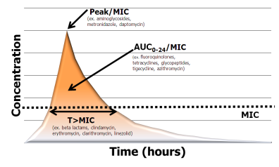
RRT – İlaç Dozları
Metabolizma (KC), Atılım (Bb)
Dağılım volümü (↑ ise diyalizere az erişim), Molekül ağırlığı
Proteine bağlanma
CRRT modalitesi, membran
Beta-laktam antibiyotik ve glikopeptidler
  Zaman bağımlı
  Sürekli infüzyon
Aminoglikozidler
  Pik konsantrasyon bağımlı
  Yüksek doz, doz aralığını değiştir

Slide 26
RRT – İlaç Dozları
İlgili bir Farmakalog
Metod 1
  Standart tablolar
  Gerçek bilgi?
Metod 2
  2a: CrCl 20-50 ml
    Tübüler sekresyon varsa aşırı doz, tübüler absorbsiyon varsa düşük doz (flukanazol)
  2b: saatlik atık miktarı / 60 = CrCl
    2400 ml / 60 = eGFR 40 ml/dk
Metod 3
  Normal doz başla, CRRT dozuna göre azalt
Metod 4
  Anürik doz başla
  FE’a göre doz ayarla
  Doz = Doz_{anürik} x [1- FE]

Slide 27
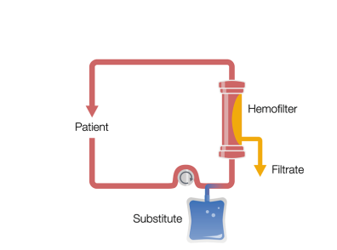
Hasta 1
10 kg, 0,5 m²
RRT endikasyonu sıvı yükü
pH 7,28, Ca 8,8 mg/dl, Alb 2,8 g/L
APTZ 40 sn, Plt 80.000/mm³
8 Fr, 10 cm çift lümen İJV kateter
CRRT
  CVVHF
  Prismaflex
  M60 set = 0,6 m², 97 ml
  Predilüsyon
  Kan hacmi 10x60 ml = 600 ml (60 ml güvenli)
  ERT 50 ml + THA %20 50 ml prime
  10x10 Ü = 100 Ü heparin bolüs
  Qb 100 ml/dk, Qr 1000 ml/saat, Qd
  UFR 20 ml/saat = hedef 0,5 L/24 saat
2. sat APTZ 62 sn, heparin infüzyonu 100 Ü/saat
İzlemde P 2,5 mg/dl, K 2,8 mEq/L
KPO4 replasmanı 10 ml/saat
24. saat gerçekleşen UF 400 ml
2.gün 500 ml
3. gün 600 ml UF ve CRRT sonlandırıldı

Slide 28
Hasta 2
Üç günlük YD
Beslenememe, uyanmama (1 gündür)
38 haftalık 2800 g doğum
1. derece kuzen evliliği
Fizik bakı; letarjik, hipotonik, SS 64/dk, KN 164/dk, kan basıncı 52/28 mmHg
Laboratuar
  He normal, BUN 55 mg/dl, Cr 0,9 mg/dl
  pH 7.24, HCO₃ 14 mmol/l, glikoz ve laktat normal
  Amonyak 980 µmol/L, tıbbi tedavinin 4. saati 850 µmol/L

Slide 29
AMONYAK TAKIMI
YENİDOĞAN
YOĞUN BAKIM
NEFROLOJİ
CERRAH / KALP DAMAR CERRAHI
METABOLİZMA

Slide 30
Doğumsal Metabolik Hastalıklar ve RRT
İntoksikasyon tipi
  Sıklık 1/10.000 (üre siklus defekti, organik asidemi, yağ asidi oks. defekti)
  Genellikle yenidoğan
    Bilinç değişikleri, hipotoni, anormal hareketler, beslenme güçlüğü
  Küçük molekül ağırlıklı (amonyak 17 g/mol), proteine bağlanmayan, dağılım hacmi düşük, difüzyon ile iyi temizlenebilen
  Yüksek yeniden oluşum hızı – Yüksek klirens
  Aşırı nörotoksik (amonyak)
    Direkt veya hücre içi glutamin artışı
    Astrosit swelling, beyin ödemi, koma, ağır sekel veya ölüm
  Doğru ve hızlı tanı, uygun tedavi
  Prognoz direkt koma süresi ile ilişkili

Slide 31
Hiperamonyemi ve CRRT
Entübe et (havayolu koruması
Foley sonda (balans ve örnek toplama)
Medikal tedavi öncesi kan ve idrar örneği (aminoasit ve organik asitle)
Medikal tedavideki tüm ilaçlar diyalizle hızla kaybediliyor
Amonyak non-osmolar (disequalibrium?)
Hastalar sıklıkla poliürik, hastanın hidrasyonunu iyi tut

Slide 32
Hiperamonyemi Tedavi Şeması
Ağır Neonatal Hiperamonyemi
>300-400 mcmol/l
Ağır Neonatal Hiperamonyemi
>300-400 mcmol/l
Acil Medikal Tedavi
Acil Medikal Tedavi
Yanıt Yok
Yeterli Yanıt
Diyaliz
HD/CRRT
PD ???
Diyaliz
HD/CRRT
İdame Medikal Tedavi
+ Beslenme
İdame Medikal Tedavi
+ Beslenme

Slide 33
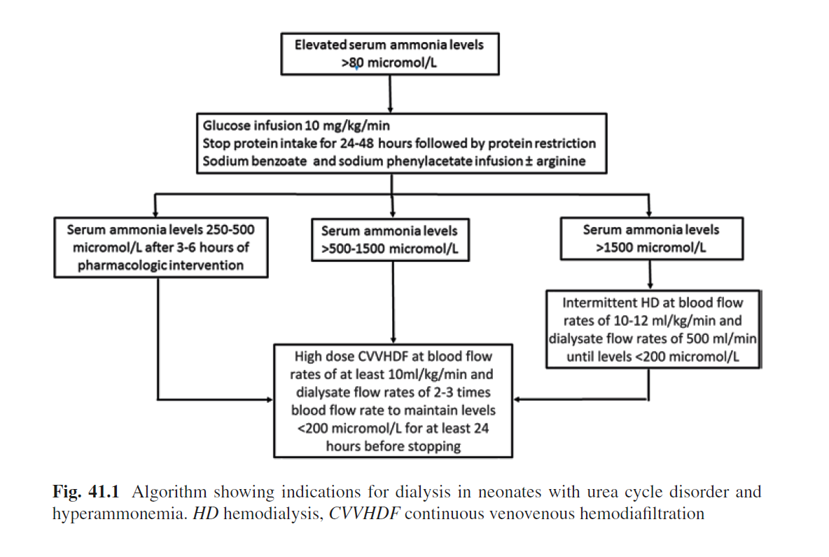
Hiperamonyemi Tedavi Şeması

Slide 34
Amonyum Klirensi ve Filtrasyon Fraksiyonu
Modalite | Qb (ml/dk) | Qd (L/saat) | Cl _{Amo} (ml/dk/kg) | FF _{Amo} (%)
CAVHD | 10-20 | 0,5 | 0,87-0,97 | 12,5-14,3
CVVHD | 20-40 | 2-5 | 2,65-6,80 | 53-58
HD | 10-15 | 30 | 3,95-5,37 | 95-96
Diyaliz Tipi (n) | NH4 Klirensi (ml/dk/kg) | Yaşam Oranı | Nörolojik İyileşme Oranı | Hipotansiyon Oranı
PD (n=16) | 0,71 ± 0 | 9 (%56) | 3 (%18) | %0-16
HD (n=17) | 6,4 ± 3 | 12 (%70) | 10 (%62) | %0-63
CVVHF (n=6) | 1,2 ± 0,1 | 4 (%67) | 3 (%50) | %0-25
CVVHD (n=16) | 4,4 ± 1 | 13 (%81) | 10 (%62) | %0-19

Slide 35
Hasta 2
2,8 kg, 0,2 m2
RRT endikasyonu hiperamonyemi
pH 7,14, Ca 9,8 mg/dl, Alb 3,2 g/L
APTZ 42 sn, Plt 105.000/mm3
7 Fr, 10 cm çift lümen İJV kateter
CRRT
  CVVHDF, Prismaflex
  HF20 set = 0,43 m2, 60 ml, Predilüsyon
  Kan hacmi 2,8x80 ml = 224 ml (22 ml güvenli)
  ERT 100 ml prime
  2,8x20 Ü = 50 Ü heparin bolüs
  Qb 50 ml/dk, Qr 300 ml/saat, Qd 600 ml/saat, UFR 10 ml/saat
  Doz 300+600+10 = 7,8 L/saat/1,73 m²
2. sat APTZ 52 sn, heparin infüzyonu 30 Ü/saat
İzlemde 2. saat amonyak 620, 8. saat 220 µmol/L
24. saat 160 µmol/L (safe zone)

Slide 36
Komplikasyonlar
Aşırı Ultrafiltrasyon
  Klinik durum izlemi
  Cihaz kalitesi (<%5)
  Vücut tartısı
  İdrar çıkışı
Isı Kontrolü
  Ateş maskelenebilir
  Cihazlarda ısıtma modülü
    Multifiltrate - mevcut
    Prismaflex – ek aparat
  Ateşsiz enfeksiyonlara dikkat
Pıhtılaşma
  Hiperkoagülabilite
  Yetersiz antikoagülsyon
  Kötü damaryolu
Fosfor düşüklüğü
  Fosfor içeren replasman/diyaliz sıvısı
  IV/TPN fosfor replasmanı
  Sıvılara P eklenebilir (7,7 mg/dl güvenli)
  Beslenme
Membran Reaksiyonları
  Bradikinin salınım sendromu (AN69)
    Asidotik ve kanla prime yapılanlar
    Kusma → anafilaksi
    Hemofiltre sonrası NaHCO₃ ile birlikte transfüzyon

Slide 37
Prognoz
Primer hastalık
RRT modalitesi önemli değil
Eşlik eden durumlar
  Multiorgan yetmezliği (%15)
  Konjenital kalp hastalığı (%36)
  Sepsis (%42)
  Metabolik hastalık (%71)
Başlangıçtaki sıvı yükü
  >%20 vs <%10 mortalitede 4,8 kat ↑
Hastaya bakanların iletişimi

Slide 38
SONRASI TARTIŞMAYA

Slide 39
Terminoloji
Akut böbrek hasarı (ABH)
  Ani başlayan, kısa süreli 3 ay
Kronik böbrek hasarı (KBH)
  Uzun süreli 3 ay
RRT
  Renal replasman tedavisi
PD
  Periton diyalizi
HD
  Hemodiyaliz, intermitant
CRRT
  Sürekli renal replasman tedavileri
CVVHF
  Sürekli venövenöz hemofiltrasyon
CVVHD
  Sürekli venövenöz hemodiyaliz
CVVHDF
  Sürekli venövenöz hemodiafiltrasyon
SCUF
  Yavaş sürekli ultrafiltrasyon
SLEDD
  Yavaş uzun günlük diyaliz

Slide 40
Çocuklar Küçük Erişkinler Değil
Küçük Bebekler Büyük Çocuklar Gibi Değil
Kan/kan ürünü ile priming
Damar yolu erişim zorlukları
Cihazlar küçük bebekler için dizayn edilmiş değil
  Kg başına yüksek kan akımı
  Yüksek klirens gerekliliği
Termik kontrol çok önemli

Slide 41
Yenidoğan
Fizyoloji farklı ABH riski yüksek
  LBW, sıvı kaybı, enfeksiyonlar, ilaçlar
GFR düşük
  AC’e kan akımı ↑, renal direnç ↑,
İmmatür renal tübüler fonksiyon
  Na/K-ATPase ↓, tübüler alan ↓, aquaporin ↓, insensibl kayıplar ↑
  Ekskresyon normal, konsantrasyon↓ (su kaybı)

Slide 42
ABH Risk Faktörleri
LBW
Konjenital kalp hastalığı
ECMO
Asfiksi
Renal anomali
Hipotansiyon / hipoperfüzyon
Enfeksiyon/sepsis
İlaçlar
  Nefrotoksik
Göbek kaketeri
Multiorgan hasarı

Slide 43
Yenidoğan Akut Böbrek Hasarı
Tanımlaması (AKIN)
Evre | Serum Kreatinin | İdrar Çıkışı
1 | ≥0,3 mg/dl artış veya Bazalden %150-199 artış | ≤1 ml/kg/saat ve >0,5 ml/kg/saat
2 | Bazalden %200-299 artış | ≤0,5 ml/kg/saat ve >0,1 ml/kg/saat
3 | Bazalden %300 ve fazlası artış veya ≥2,5 mg/dl veya Diylize alınma | ≤0,1 ml/kg/saat
Bazal kreatinin bilinen en düşük serum kreatinin değeridir Böbrek ve üriner sistemin majör anomalisi olmamalıdır
Kreatinin fonksiyon göstergesidir, yaralanmayı göstermez
Kreatinin artışı için %25-50 fonksiyon kaybı gereklidir
Kreatinin ilaçlar, bilirubin ve kas kitlesinden etkilenir

Slide 44
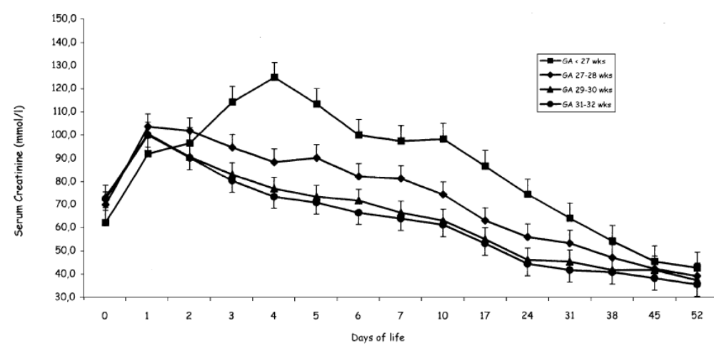
Gestasyon Haftalarına Göre Kreatinin Normalleri

Slide 45
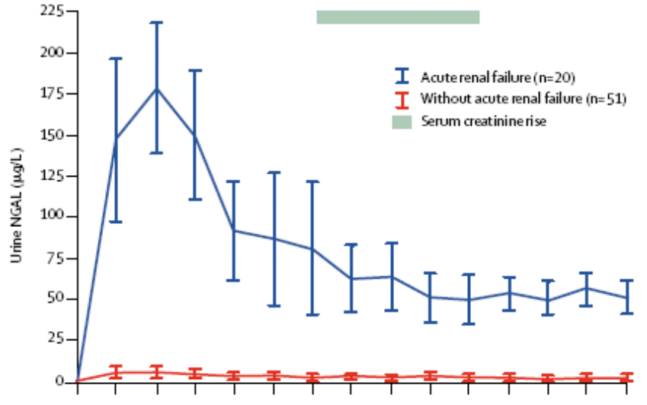
ABH Tanımlanması
Kriterler
NGAL
pRIFLE – AKIN - KDIGO
Kreatinin
  Geç
  Başlangıçta yüksek olabilir
İdrar çıkışı
  Nonoligürik olguları kaçırıyor
  Geç
Mishra et al, Lancet 2005, 365:1231-1238

Slide 46
Yenidoğan Akut Böbrek Hasarı
Term/terme yakın (>2.000 g), NICU Düzey 2-3
  Sıklık %16
    Askenazi et al. ASN 2011
VLBW (<1500 g), 226 hasta
  Sıklık %18 (SCr), mortalite 9,3 kat ↑
    Koralkar et al. Ped Res 2010
ELBW, 472 hasta
  Sıklık %12,5, mortalite ↑ %70 vs %22
    Viswanathan et al. Ped Nephrol 2012
Ağır Asfiksi 25 hasta
  Sıklık %48
Korunma
  Teofilin? RR 0,37*, asfikside hipotermi? RR 0,31**
Konjenital kalp hastalığı, ECMO, kardiyak cerrahi sonrsı çok daha yüksek sıklık ve mortalite
Al-Wassia et al. J Perinatol 2013
Tanigasalam et al. J Matern-Fetal Neo Med 2016

Slide 47
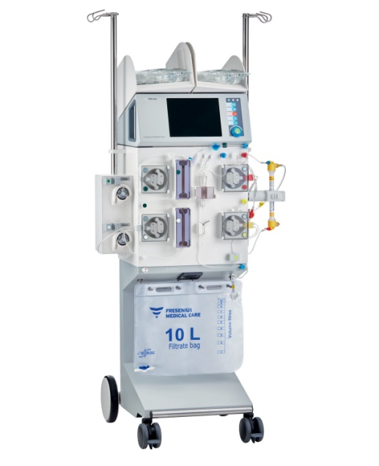
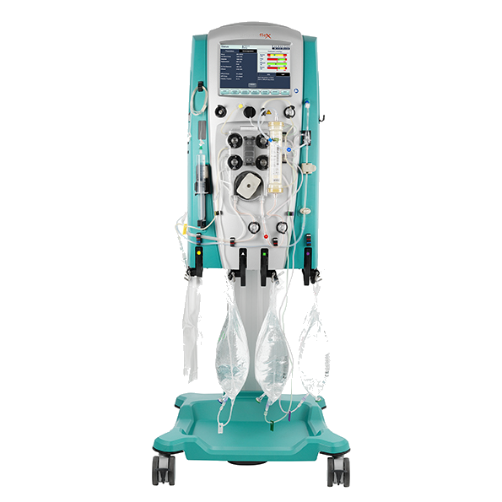
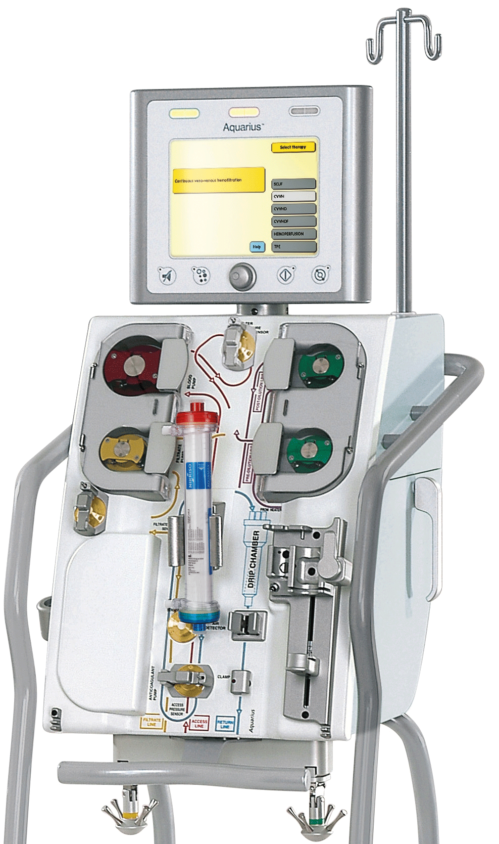
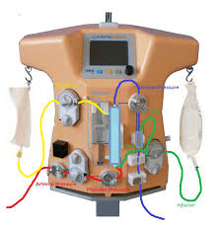
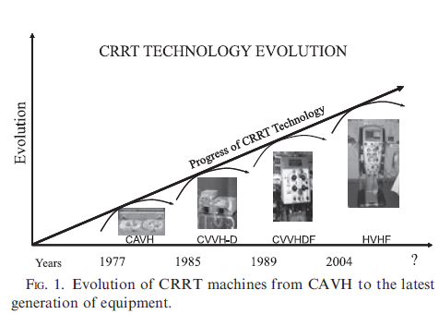
CRRT
Çok sayıda makine
Damar yolu gereksinimi
Hazır solüsyonlar
Online ısıtma
≤20 kg FDA onaylı cihaz yok
Antikoagülasyon
  Yok
  Heparin
  Sitrat
Aquarius, Carpediem, Diapact, NxStage

Slide 48
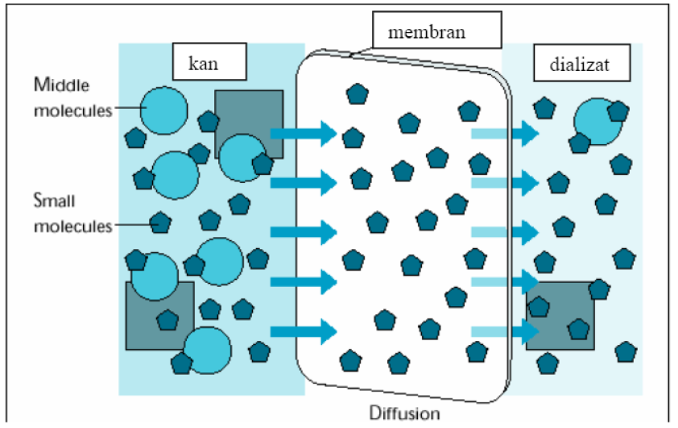
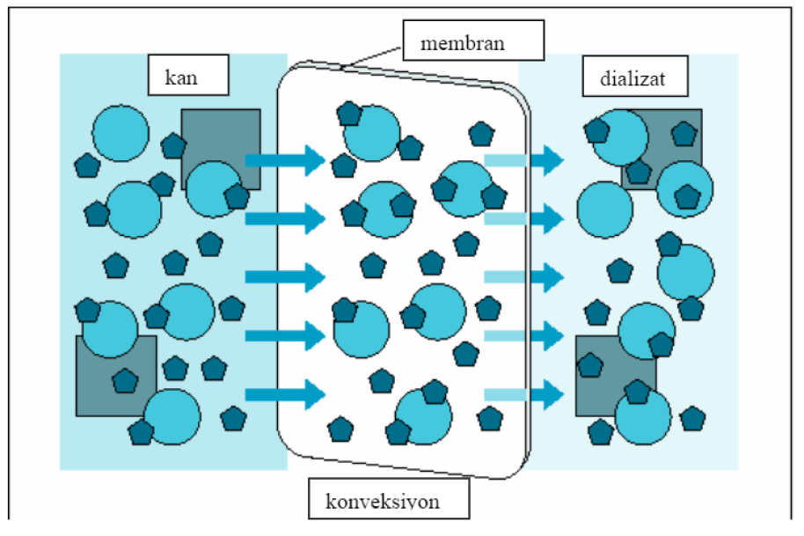
Çalışma Prensipleri
Difüzyon (HD)
Konveksiyon (HF) (+ sıvı hareketi)
CVVHDF = Difüzyon + Konveksiyon

Slide 49
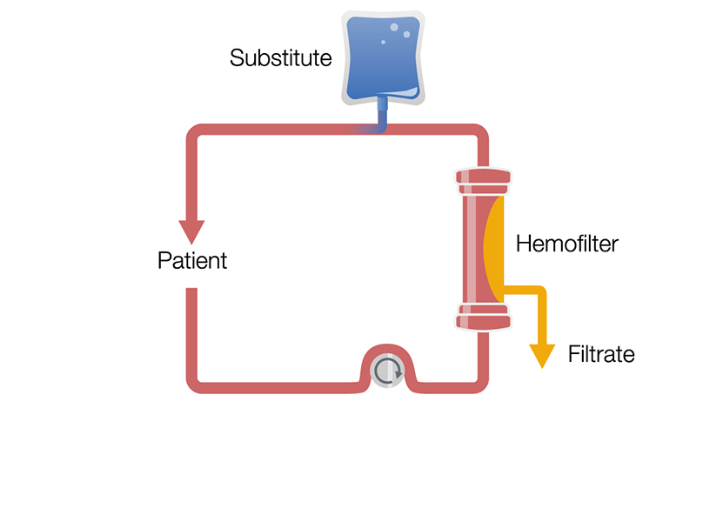

Hemofiltrasyon
Post-dilution CVVHF
Pre-dilution CVVHF

Slide 50
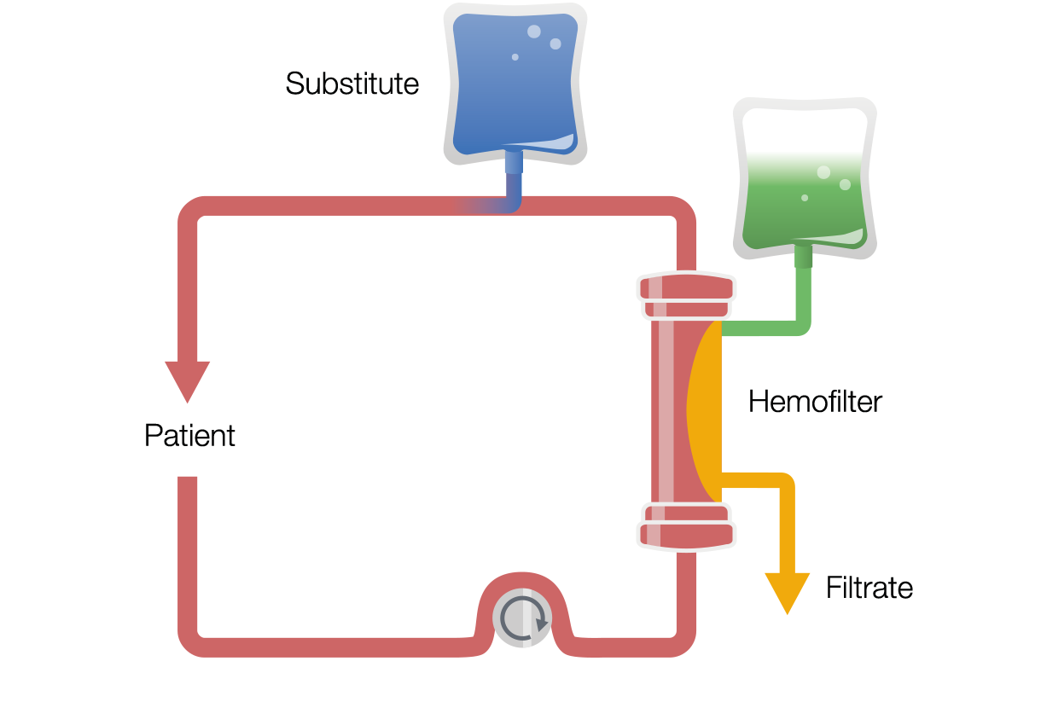
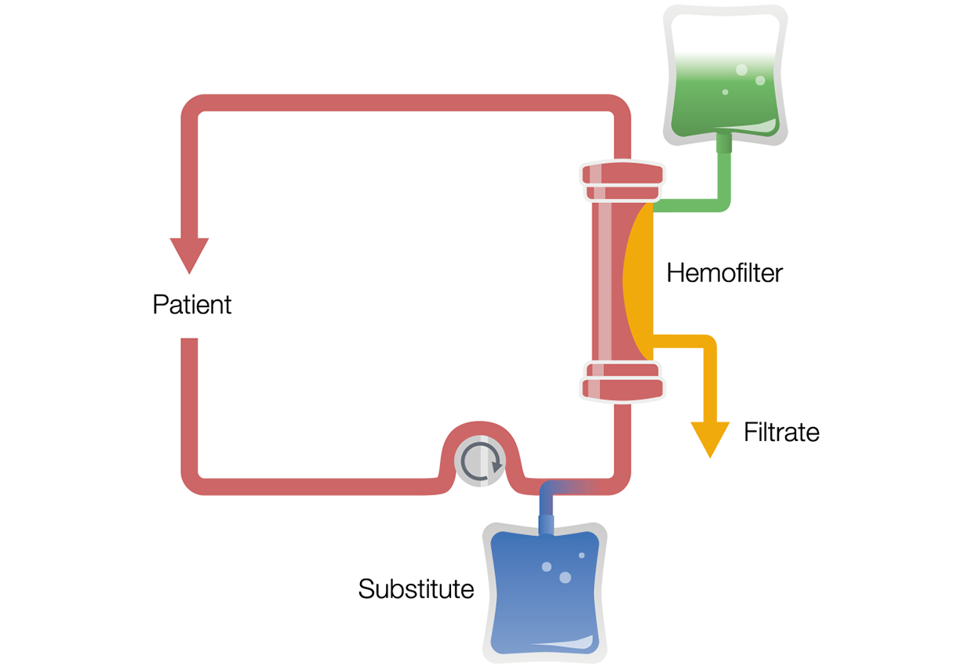
Hemodiafiltrasyon
Post-dilution CVVHDF
Pre-dilution CVVHDF

Slide 51

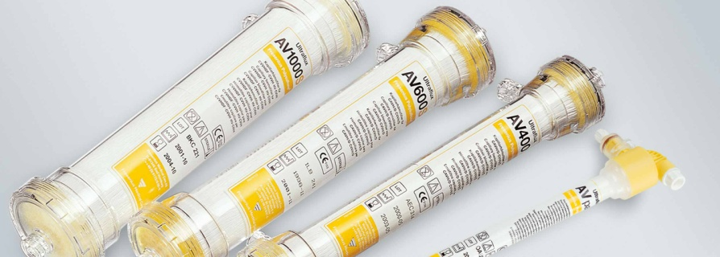
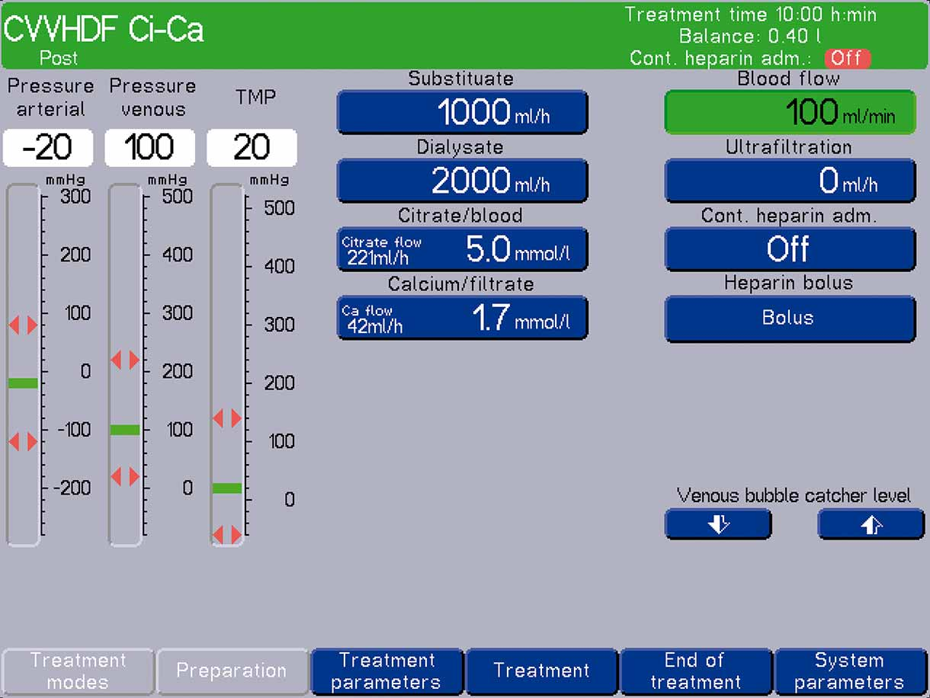
Multifiltrate
Makine
Filtreler ve İzlem Ekranı

Slide 52
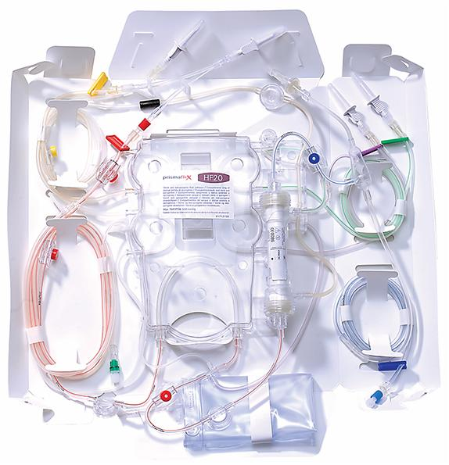
Prismaflex
Makine
Setler

Slide 53
Diğer Cihazlar
Türkiye’de yok
Carpadiem
Aquarius

Slide 54
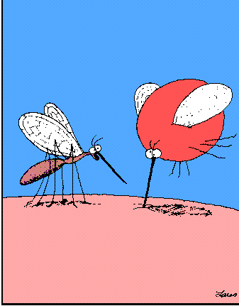
“Pull out, Betty! Pull out! . . . You’ve hit an artery!”

Slide 55
Klirens
Klirens
Konnektif Klirens
Diffüzif Klirens
Molekül Ağırlığı
10
100
1,000
10,000

Slide 56
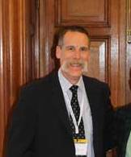
Eve Mesajlar
Yeterlilik, filtre ömrü, kan kaybı v.s.
Diyaliz Yolu
Ön Hazırlık
EVE GİT
X
T. Bunchman – S. Picca - If you don’t have it you might as well go home

Slide 57
Eve Mesajlar
Yenidoğan
Erken tanı
Erken haber ver
İlaç metabolizması
Metabolizma
Tıbbi tedavinin RRT’de etkisizliği
Hızlı spesifik tanı
İstekli ol
Planla
Ekipmanın hazırla
Eğitim ver
Hemşire, teknisyen, yan dal asistanı, asistan, uzman
İletişim içinde ol
Nefroloji
Erken başla
İletişim içinde ol

Slide 58
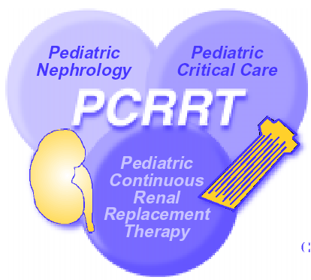
www.pcrrt.com
Neonatology
Metabolizma
Kalp Damar Cerrahisi
Çocuk Cerrahisi

Slide 59
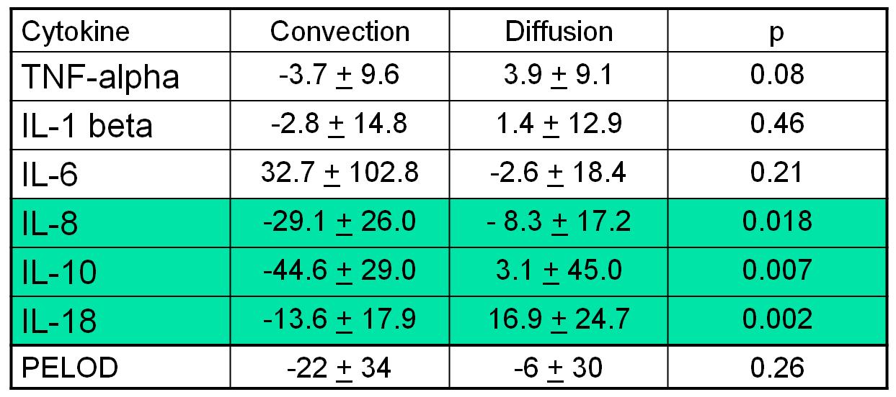
Sepsis
CVVF
CVVHD

Slide 60
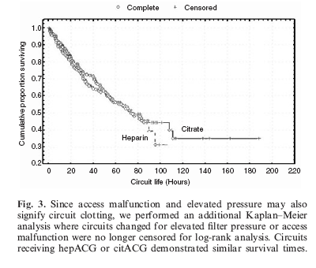
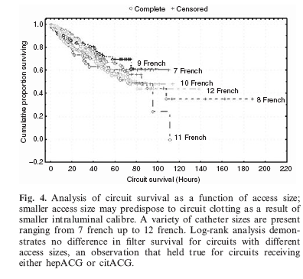
Antikoagülasyon
Heparin-sitrat ve kateter çapları arasında fark yok
138 hasta, 442 set
Brophy PD. NDT, 2005.

